Slide 1

Vizag

Slide 2
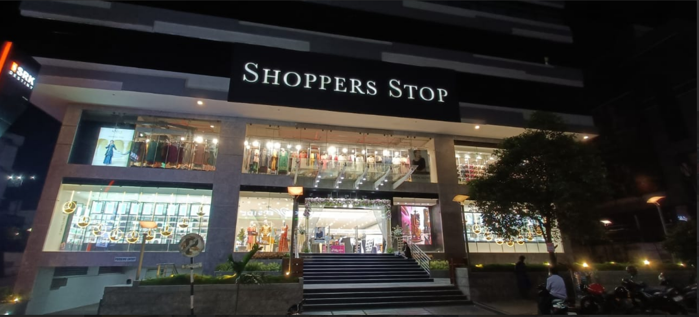
Vizag | 99DS01

Slide 3
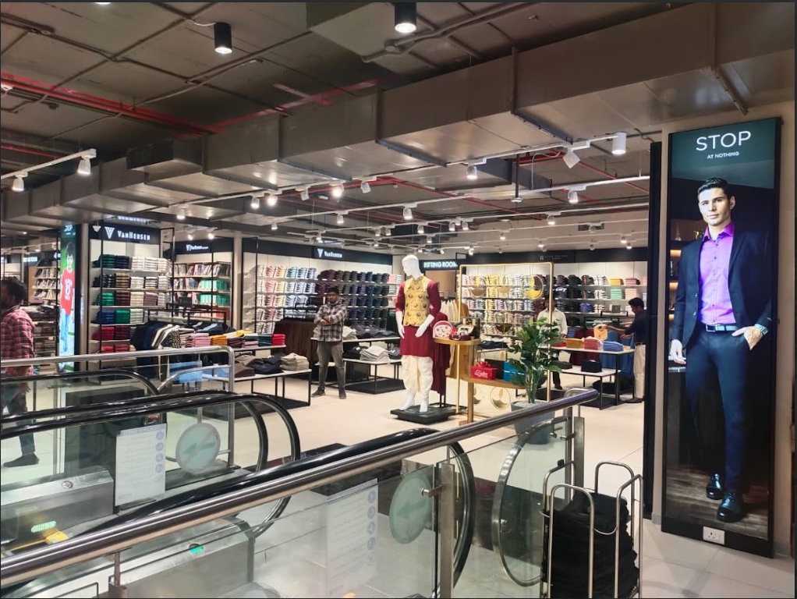
Vizag | 99TFV2

